Slide 1

ARTIFICIAL INTELLIGENCE Intelligent Informatics Knowledge PENGENALAN KECERDASAN BUATAN “ KONSEPSI FUNDAMENTAL INFORMATIKA CERDAS ”
KELOMPOK KEILMUAN INFORMATIKA DAN SISTEM INTELIGEN
Dr. Aradea, S.T., M.T.
aradea.informatika@gmail.com

Slide 2

Dr. Aradea, S.T., M.T. Lecturer/ Researcher Artificial Intelligence Siliwangi Research Group
Research Field
Self-Adaptive Systems, Artificial Intelligence, Automated Software Engineering, Agent Based Modeling, Context-Aware Computing, Information Automation, Intelligent Agents, Knowledge-Based Systems, Information Science, IT Services
Education
S1: Informatics - UII (Yogyakarta)
S2: Informatics - ITB (Bandung)
S3: Electrical Engineering and Informatics - ITB (Bandung)
Links
aradea.informatika@gmail.com
https://s.id/ais-yt
http://ais.if.unsil.ac.id/
https://www.researchgate.net/profile/Aradea_Dipalokareswara

Slide 3
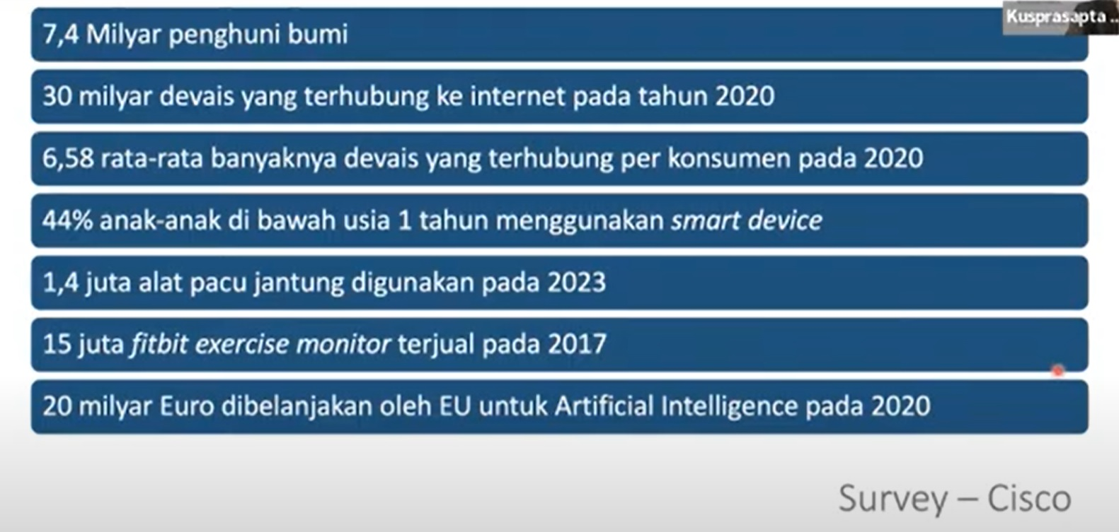
POTRET DUNIA MASA KINI VUCA (Volatile, Uncertain, Complex, Ambiguous)
Source: Kusprasapta Mutijarsa, STEI ITB, 2022

Slide 4
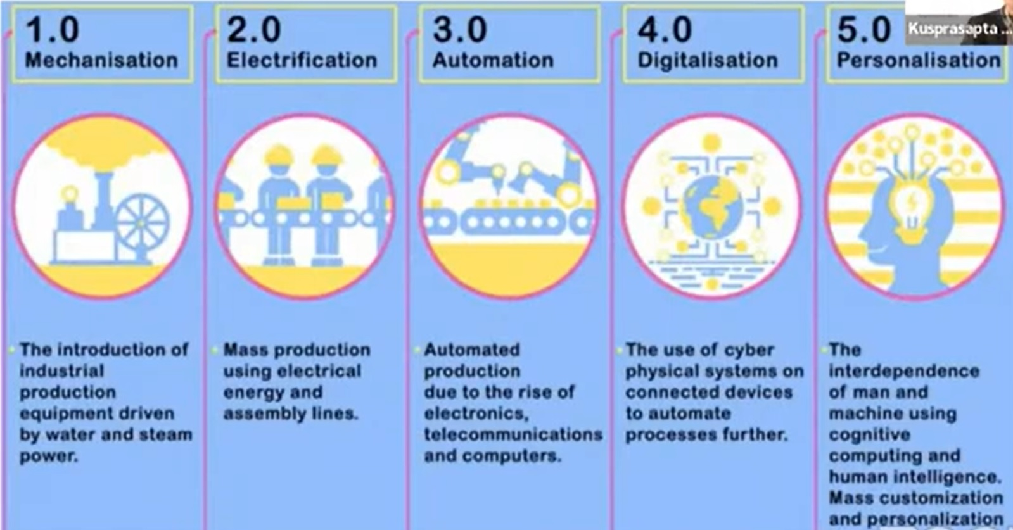
MASA “4.0 – 5.0” Revolusi Industri
Video : https://www.youtube.com/watch?v=SCGV1tNBoeU
Source: Kusprasapta Mutijarsa, STEI ITB, 2022

Slide 5
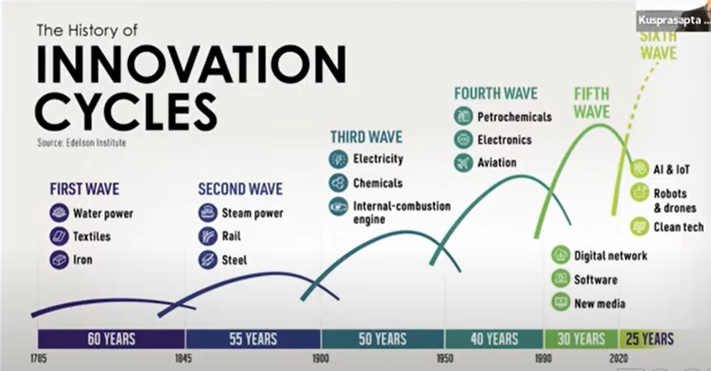
MASA “4.0 – 5.0” Revolusi Industri
Source: Kusprasapta Mutijarsa, STEI ITB, 2022

Slide 6
IKHTISAR Kecerdasan Buatan
“PENGENALAN” KECERDASAN BUATAN
“RUANG KEADAAN” DAN “PERILAKU CERDAS”
PENYELESAIAN MASALAH DENGAN “PENCARIAN”
“REPRESENTASI” PENGETAHUAN DAN “PENALARAN”
MODEL “PENALARAN“ DAN “PERENCANAAN“
MODEL “PEMBELAJARAN”
AGEN “PEMBELAJARAN“ DAN “SISTEM CERDAS“
“KECERDASAN KOMPUTASIONAL“ DAN PENERAPAN

Slide 7
REFERENSI Kecerdasan Buatan
KK Informatika ITB, Inteligensi Buatan, Sekolah Teknik Elektro dan Informatika ITB, 2019
Stuart J Russell and Peter Norvig, Artifcial Intelligence: A Modern Approach, 3rd Edition, Prentice-Hall International, Inc, 2011
Danny Weyns, An Introduction to Self-Adaptive Systems - A Contemporary Software Engineering Perspective: Wave VII Learning from Experience, pp. 201-226, IEEE Press, John Wiley & Sons Ltd , 2021
Suyanto, Artificial Intelligence Rvisi Kedua, informatika Bandung, 2014
Rajendra A Akerkar, Priti S Sajja, Knowledge-Based Systems. TMRF e-Book Advanced Knowledge Based Systems: Model, Applications & Research, Vol. 1, Jones and Bartlett Publishers, 2010
Simon Kendal, Malcolm Creen, An Introduction to Knowledge Engineering. Springer Science + Business Media, Springer-Verlag London, 2007
John F. Sowa, Knowledge Representation and: Logical, Philosophical, and Computational Foundations, Course Technology, 1999
Efraim Turban, Decision Support Systems & Expert Systems, 4th Ed., Prentice Hall International, Inc, 1995
George F. Luger & William A. Stubbleeld, Artificial Intelligence Structure and Strategies for Complex Problem Solving, 2nd Edition, Cummings Publishing Company Inc., 1993
Elaine Rich, K. Knight, B. Nair, Artificial Intelligence, Tata McGraw-Hill Education Pvt. Ltd., 1983

Slide 8
PANDUAN PENILAIAN Kecerdasan Buatan
Ujian Tengah Semester: 25%
Ujian Akhir Semester: 35%
Tugas Individu dan Kelompok: 25%
Kehadiran: 15% (Wajib Hadir 75%)
Catatan
Pahami dan maknai seluruh kajian materi perkuliahan
untuk saling berbagi kecerdasan

Slide 9
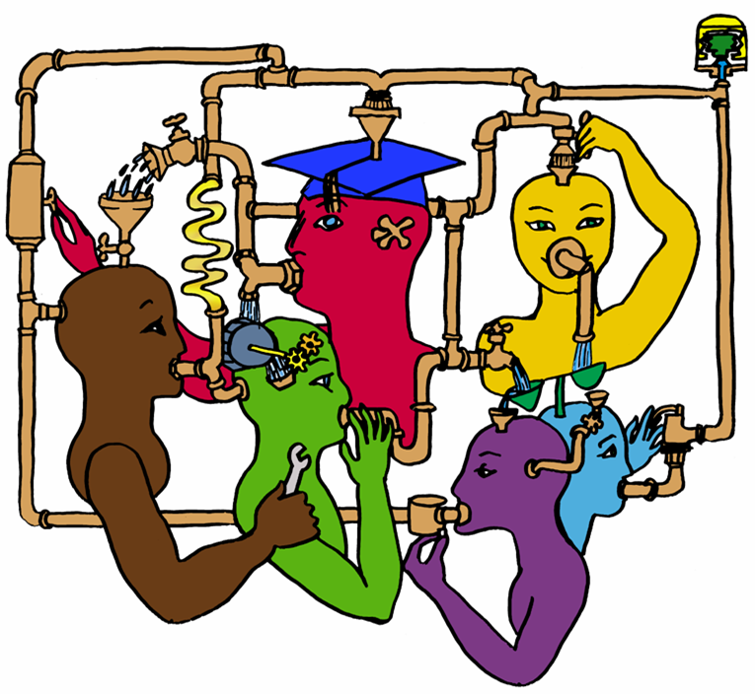

PRINSIP PEMBELAJARAN Kecerdasan Buatan
“Pahami dan maknai seluruh kajian materi perkuliahan untuk saling berbagi kecerdasan”
Lila M. Smith

Slide 10

INFORMATIKA FUNDAMENTAL Pengenalan Informatika dan Kecerdasan Buatan
Ungkapan Terbatas:
INFORMATIKA adalah informasi dan otomatika, didalamnya terdapat proses untuk menghasilakn informasi secara otomatik. Proses otomatik diperoleh dari bahan dasar yang menjadi siap saji tanpa keterlibatan manusia (meminimalkan intervensi manusia)
Ungkapan Luas:
INFORMATIKA adalah proses mencari, mengumpulkan, menyimpan, memilih, memilah, dan menyajikan, diawali dengan mendefinisikan kriteria, mencari dan mengumpulkan bahan, menyimpan sumberdaya, memilih dan memilah pengolahan, serta menyajikan informasi terkait pengetahuan yang relevan. Jadi apapun yang dituju sebenarnya selalu melahirkan sebuah hidangan

Slide 11
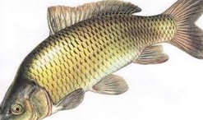
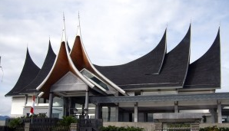
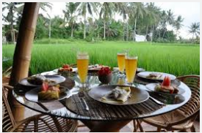
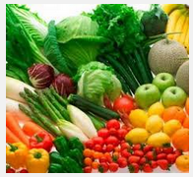
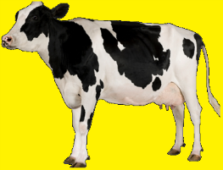
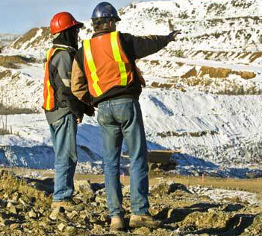
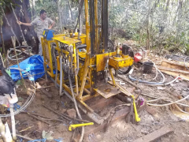
INFORMATIKA FUNDAMENTAL Pengenalan Informatika dan Kecerdasan Buatan
BAHAN
MEMASAK
HIDANGAN
DATA
MENGOLAH
INFORMASI
Peningkatan kualitas daya saing tiada henti melalui EKSPLORASI

Slide 12

INFORMATIKA FUNDAMENTAL Pengenalan Informatika dan Kecerdasan Buatan
Ungkapan Terbatas:
INFORMATIKA adalah informasi dan otomatika. Kata kunci yang menjadi sifat dasar dari Kecerdasan Buatan adalah AUTOMATION atau SELF-*
Ungkapan Luas:
INFORMATIKA adalah proses mencari, mengumpulkan, menyimpan, memilih, memilah, dan menyajikan. Kata kunci yang menjadi upaya dasar dari Kecerdasan Buatan adalah SEARCHING, REASONING, PLANNING, LEARNING
“ Ungkapan yang merangkum semuanya “OTOMATISASI INFORMASI”, yaitu proses perolehan informasi secara otomatis tentunya dari data, melalui sistem elektronik, dan memiliki kualitas yang pada ujungnya setara dengan MODEL BERFIKIR MANUSIA yang merupakan proses artificial atau buatan atau tiruan dari KECERDASAN MANUSIA ”

Slide 13
INFORMATIKA FUNDAMENTAL Pengenalan Informatika dan Kecerdasan Buatan
Data
Informasi
Pengetahuan
Kebijaksanaan
Kecerdasan
…. adalah elemen utama dari proses pemikiran dan penalaran manusia ….
DIKW Chain

Slide 14
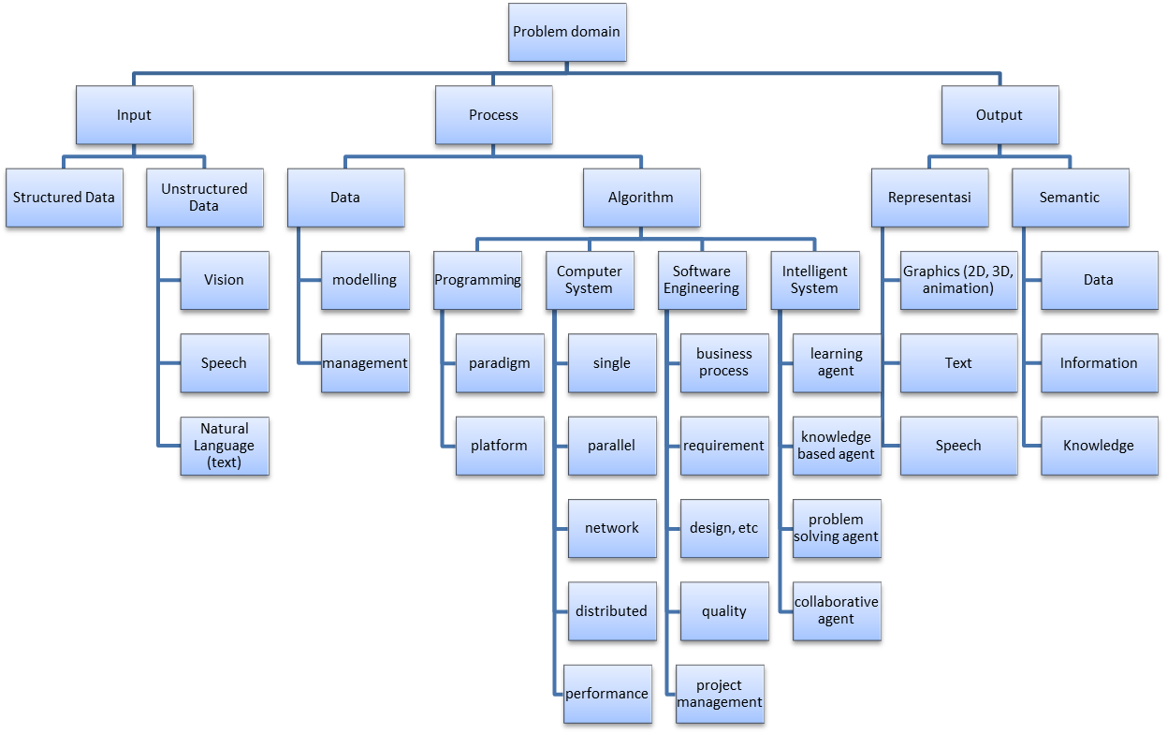
DOMAIN
MASALAH
Profit
Kecepatan
SUSUNAN PROSES
Daya Saing
Keluwesan
Kinerja
Makin Cepat, Makin Efisien, Makin Flexible

Slide 15
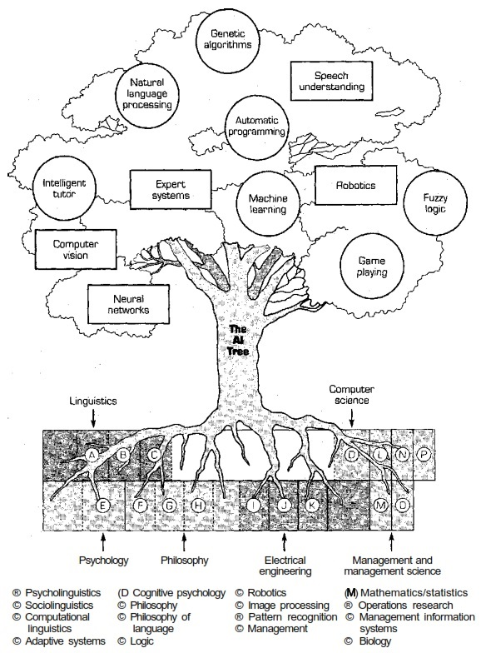
POHON AI Artificial Intelligence (AI)
Kajian mengenai pembuatan mesin yang mampu memecahkan masalah sebagaimana yang dilakukan oleh manusia
Kemampuan dari komputer digital atau robot berkendalikan komputer untuk mengerjakan tugas terkait kecerdasan
Mempelajari berbagai cara “membuat” agar mesin atau komputer menjadi cerdas dan mampu menyelesaikan masalah “meniru” kecerdasan manusia
[Turban, 2005]

Slide 16
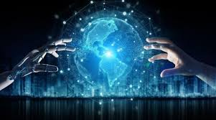
KECERDASAN BUATAN Silabus dan Bidang Pengetahuan Terkait
“Pemahaman mengenai intelligent system, intelligent agent, teknik searching, tipe representasi pengetahuan dengan contoh logika dan production rules, pengenalan sistem berbasis pengetahuan, teknik pembelajaran mesin sederhana, dan implementasi soft computing pada tingkatan aplikasi yang membantu manusia dalam menyelesaikan persoalan”
Bidang Pengetahuan Terkait:
Logika Informatika/ Komputasional
Teori Bahasa Formal dan Otomata
Probabilitas dan Statistika
Matematika Diskrit
Algoritma dan Struktur Data

Slide 17
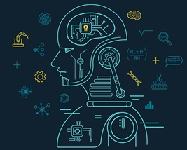
KECERDASAN BUATAN Bahasan dan Luaran Pembelajaran
Membahas intelligent system, mulai dari tingkat yang paling sederhana (hanya melakukan pencarian), hingga sistem mampu membentuk pengetahuan sendiri. Penerapan pada setiap tingkatan diberikan aplikasi yang dapat memanfaatkan agen cerdas
Luaran Pembelajaran:
Mampu mengkategorisasikan aplikasi berbasis intelligent system dan yang tidak
Mampu mendefinisikan teknik yang tepat untuk menyelesaikan persoalan dengan karakteristik tertentu
Mampu melakukan analisis terhadap teknik-teknik dalam intelligent system dan mengimplementasikan teknik terpilih pada suatu persoalan dunia nyata

Slide 18
KECERDASAN BUATAN Kajian dan Ruang Lingkup Keilmuan
Pengembangan perangkat lunak agar mesin mampu menyelesaikan masalah melalui penalaran mirip manusia
Belajar membangun sistem berdasarkan model representasi pengetahuan dan pemrosesan dalam pikiran manusia
“ Kajian mengenai otak (struktur dan fungsinya) telah hadir sebagai disiplin ilmu sejak 1956 ”
Ruang Lingkup AI sangat luas, dapat dibagi:
Fundamental Concept: Pencarian, Representasi Pengetahuan, dan Penalaran
Computational Intelligence atau Soft Computing: Logika Fuzzy, Pembelajaran Mesin, Jaringan Syaraf Tiruan, Algoritma Genetika, Teknologi Bahasa, dll.

Slide 19
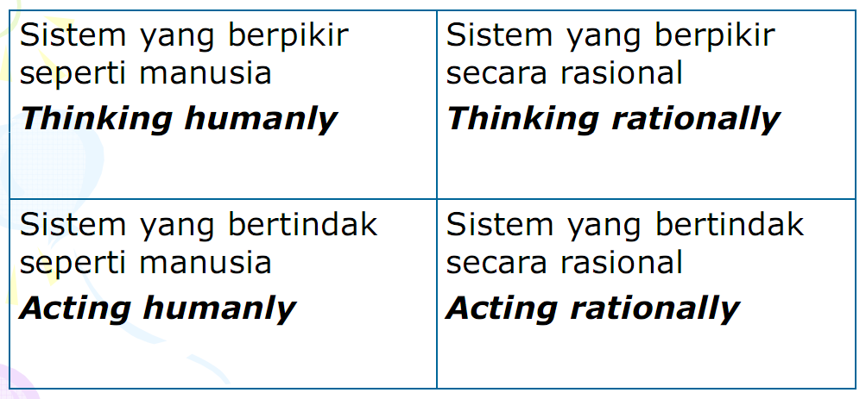
KECERDASAN BUATAN Definisi dan Perspektif Keilmuan
Definisi AI [RUS95]
Thinking Humanly (Cognitive Modeling Approach)
Acting Humanly (Turing Test Approach)
Thinking Rationally (Laws of Thought Approach)
Acting Rationally (Rational Agent Approach)

Slide 20
KECERDASAN BUATAN Definisi dan Perspektif Keilmuan
Thinking Humanly: “Upaya untuk membuat komputer dapat berpikir, mesin dengan pikiran dalam makna sebenarnya (Haugeland, 1985)”. Ilmu kognitif (1960an) yang menggabungkan model komputer pada AI melalui eksperimen psikologi untuk membangun teori kerja otak
Acting Humanly: “Ilmu tentang bidang mental melalui penggunaan model komputasional (Charniak et al, 1985)". Turing (1950) komputer berhasil melewati tes dan interogator manusia tidak bisa menentukan jawaban tertulis itu berasal dari komputer atau manusia
Thinking Rationally: “Seni menciptakan mesin yang dapat mengerjakan fungsi yang membutuhkan kecerdasan jika dikerjakan oleh manusia (Kurzweil, 1990)". Ilmu logika (pendekatan penalaran), diawali Aristotles yang mengkodekan “berpikir dengan benar” atau melalui proses penalaran, yang dikenal dengan silogisme
Acting Rationally: “AI berfokus pada perilaku cerdas pada suatu alat (Nilsson, 1998)". Agen kecerdasan buatan dapat bertindak mencapai hasil yang terbaik (goal), melalui sifat otonom, mempersepsikan lingkungannya, adaptif terhadap perubahan, dan mencapai suatu tujuan

Slide 21
KECERDASAN BUATAN Definisi dan Perspektif Keilmuan
H. A. Simon [1987]:
“Kecerdasan buatan (artificial intelligence) merupakan kawasan penelitian, aplikasi dan instruksi yang terkait dengan pemrograman komputer untuk melakukan sesuatu hal yang dalam pandangan manusia adalah-cerdas”
Rich and Knight [1991]:
“Kecerdasan Buatan (AI) merupakan sebuah studi tentang bagaimana membuat komputer melakukan hal-hal yang pada saat ini dapat dilakukan lebih baik oleh manusia”
John McCarthy [1956]:
“Mengetahui dan memodelkan proses berpikir manusia dan mendesain mesin agar dapat menirukan perilaku manusia”

Slide 22
KECERDASAN BUATAN Definisi dan Perspektif Keilmuan
Encyclopedia Britannica:
“Kecerdasan Buatan (AI) merupakan cabang dari ilmu komputer yang dalam merepresentasi pengetahuan lebih banyak menggunakan bentuk simbol-simbol daripada bilangan, dan memproses informasi berdasarkan metode heuristic atau dengan berdasarkan sejumlah aturan”
AI berusaha untuk membangun entitas yang cerdas serta memahaminya. Alasan lain untuk belajar AI adalah bahwa entitas cerdas yang dibangun ini menarik dan berguna
Cerdas artinya memiliki pengetahuan dan pengalaman, penalaran (bagaimana membuat keputusan dan mengambil tindakan), moral yang baik

Slide 23

KECERDASAN BUATAN Sejarah dan Perkembangan Kecerdasan Buatan
Era Komputer Elektronik (1941)
1941: Komputer dikembangkan di USA dan Jerman
1949: Komputer yang bisa menyimpan program
Masa Persiapan AI (1943 – 1956)
1943: McCulloch & Pitts → model artificial neuron
1956: McCarthy → Principia Mathematica: program yang mampu berpikir non-numerik dan menyelesaikan masalah pemikiran
McCarthy → Father of AI

Slide 24

KECERDASAN BUATAN Sejarah dan Perkembangan Kecerdasan Buatan
Awal Perkembangan AI (1952 – 1969)
Newell & Simon → General Problem Solver
1958: McCarthy → Bahasa pemrograman tingkat tinggi LISP
McCarthy → Programs with Common Sense
1959: Nathaniel Rochester → Geometry Theorm Prover
1963: James Slagle → Penyelesaian integral tertutup
1968: Tom Evan → Penyelesaian masalah analogi geometris yang ada pada tes IQ
Sistem Berbasis Pengetahuan (1969 – 1979)

Slide 25

KECERDASAN BUATAN Sejarah dan Perkembangan Kecerdasan Buatan
AI Menjadi Indusri (1980 – 1988)
Sistem pakar → mengkonfigurasi sistem komputer
Dioperasikan di Digital Equipment Corporation (DEC)
Carnegie Group, Inference, Intellicorp, dan Technoledge → software tools untuk membangun sistem pakar
Kembalinya Jaringan Syaraf Tiruan (1986 – sekarang)
1985-an: Algoritma belajar Back-Propagation
Digunakan dalam ilmu komputer dan psikologi
AI Menapakan Diri Pada Semua Bidang atau Sektor (1995 – sekarang)

Slide 26
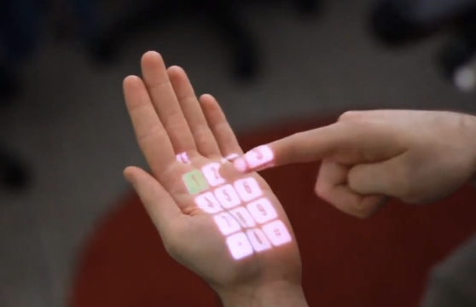
KECERDASAN BUATAN Sejarah dan Perkembangan Kecerdasan Buatan
AI Saat Ini
Berkembang menjadi bidang ilmu yang fokus pada area tertentu
Global Optimization
Expert Systems: symbolic & logic
Evolutionary Computation: numeric
Soft Computing: fuzzy logic, neural network, dsb.
…
AI Masa Depan
Mampukah kecerdasan membuat kecerdasan lain yang lebih cerdas daripada dirinya sendiri?
Apakah kita lebih cerdas daripada proses “evolusi” yang menciptakan kita?
Akankah kecerdasan yang kita buat melebihi kecerdasan kita sendiri?

Slide 27
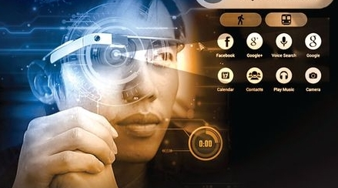
KECERDASAN BUATAN Ragam Aplikasi Kecerdasan Buatan
Mobile Navigation Systems (MNS) (searching)
Electronic Medical Systems (EMR) (reasoning)
Mathematical Theorem Proving (reasoning)
Elevator Control System (planning)
Data Mining (learning)
Speech Recognition (searching, learning)
Bidang Computer Vision: (searching, learning)
ALVINN (auto driver)
Handwriting recognition
2D to 3D image conversion
Speech Processing:
Text to Speech (searching, learning)
Speech to Text (searching, learning)
S2SMT (searching, reasoning, learning)
Game: Deep Blue, Permainan Catur (reasoning)
Dan masih banyak lagi ….

Slide 28
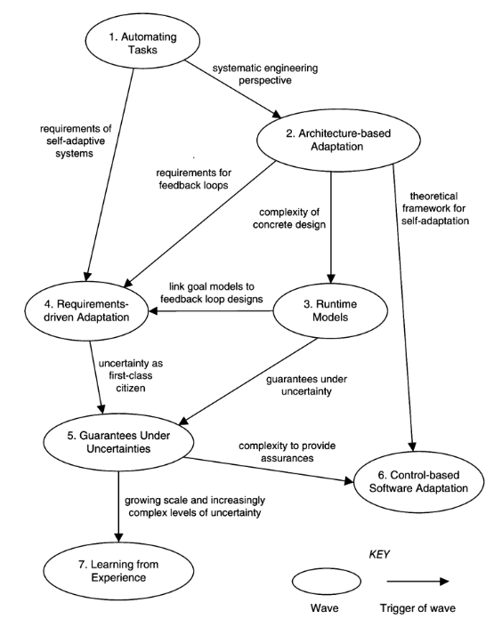
KECERDASAN BUATAN Pengembangan Perangkat Lunak Cerdas
Automating Tasks: pendelegasian tugas pengelolaan sistem yang kompleks dari operator manusia ke sistem
Architecture-Based Adaptation: prinsip arsitektur abstraksi dan pemisahan concern untuk mengidentifikasi dasar rekayasa sistem adaptif
Runtime Model: memberikan pandangan berbagai aspek sistem perangkat lunak yang dapat digunakan untuk membuat keputusan adaptasi saat runtime

Slide 29
KECERDASAN BUATAN Pengembangan Perangkat Lunak Cerdas
Requirements-Driven Adaptation: menghubungkan persyaratan kedalam pola control loop sehingga dapat beradaptasi terhadap perubahan runtime requirements
Guarantees Under Uncertainties: menjamin tujuan adaptasi dan kemampuan sistem yang perlu beroperasi di bawah kondisi ketidakpastian
Control-Based Adaptation: model matematika dan teori kontrol untuk merancang sistem adaptif dan dapat menjamin properti utamanya

Slide 30
KECERDASAN BUATAN Pengembangan Perangkat Lunak Cerdas
Learning from Experience: pemanfaatan teknik machine learning untuk mendukung berbagai fungsi sistem pengelola:
menjaga model runtime tetap mutakhir (up-to-date)
mengurangi ruang pencarian yang sangat besar dari opsi adaptasi
belajar untuk menentukan dampak keputusan adaptasi tehadap sistem
menetapkan opsi adaptasi dengan memprediksi nilai properti kualitas untuk mendukung pengambilan keputusan adaptasi yang optimal

Slide 31
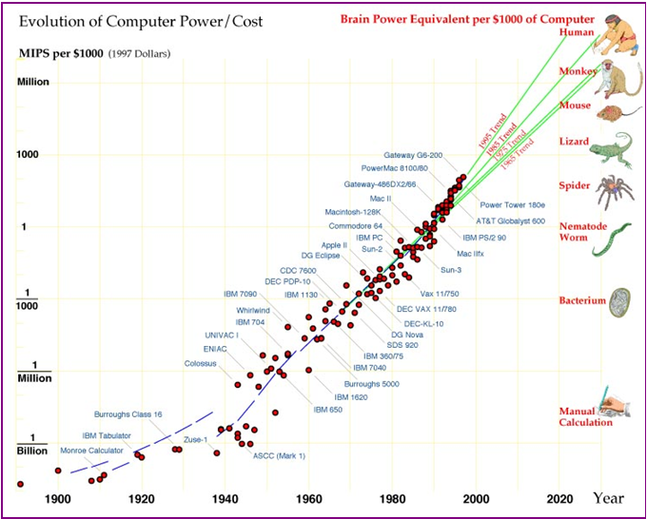

Slide 32
KECERDASAN BUATAN Prediksi Perkembangan Kecerdasan Buatan
Tahun 2019
1 PC = 1 otak manusia.
Komputer mudah dioperasikan, tidak terlihat dan menempel dimana saja
Virtual reality sudah dalam tiga dimensi
Sebagian besar interaksi dengan komputer sudah melalui gesture dan komunikasi bahasa alami dua arah
Lingkungan realistis yang mencakup audio, visual, dan fisik membuat manusia mampu melakukan sesuatu, secara virtual, dengan manusia lain, meskipun ada batasan secara fisik
Tahun 2029
1 PC = 1000 otak manusia.
Komputer terhubung ke otak manusia dengan koneksi high-bandwidth
Pencangkokan otak berhasil dilakukan untuk meningkatkan persepsi dan interpretasi secara audio dan visual, memori, dan penalaran
Komputer mampu membaca semua literatur dan material multimedia yang dibangkitkan oleh mesin dan manusia
Muncul diskusi tentang legalitas komputer dan konstitusi manusia

Slide 33
KECERDASAN BUATAN Prediksi Perkembangan Kecerdasan Buatan
Tahun 2049
Makanan yang diproduksi menggunakan nano technology mulai digunakan secara umum
Makanan tersebut mempunyai komposisi gizi yang baik, mempunyai rasa dan tekstur yang sama dengan makanan organik
Tahun 2072
Picoengineering atau teknologi pada skala picometer atau 10⁻¹² meter berhasil diaplikasikan
Tahun 2099
Ada kecenderungan kuat untuk membuat gabungan antara pemikiran manusia dengan kecerdasan mesin
Tidak ada lagi perbedaan yang jelas antara manusia dan mesin
Sebagian besar entitas tidak mempunyai kehadiran fisik yang permanen
Kecerdasan berbasis mesin yang diturunkan dari model-model kecerdasan manusia yang diperluas mengklaim dirinya sebagai manusia

Slide 34
KECERDASAN BUATAN Kesimpulan Kecerdasan Buatan
Artificial Intelligence (AI) sebagai ”acting rationally” (rational agent)
Sejak tahun 1980, AI menjadi sebuah industri yang besar dengan perkembangan yang sangat pesat
Dengan teknologi hardware yang performansinya semakin tinggi dan berukuran kecil, serta didukung teknologi software yang semakin beragam dan kuat, produk-produk berbasis AI semakin dekat dengan kehidupan manusia
Di masa depan, AI mungkin bisa membuat kecerdasan yang hampir menyamai kecerdasan manusia

Slide 35
KECERDASAN BUATAN Kesimpulan Kecerdasan Buatan
Searching
Reasoning
Planning
Learning
Empat Teknik AI
States
Operator
Optimization
Mobile Navigation System, etc.
Rule Generator
Data Driven
Knowledge Base
Inference
Pattern Recognition
Classification Clustering, etc.
Wumpus World
Electronic Medical Records, etc.
Decomposable
Precondition-Add-Delete (PAD)
Manufacture
Elevator Control System, etc.
“… Satu aplikasi mungkin memerlukan beberapa teknik …”

Slide 36

BAHAN RENUNGAN BERSAMA Landasan Berpikir dan Berhasrat
“... Sejatinya, adalah seni memilah dan menyelesaikan masalah...”

Slide 37
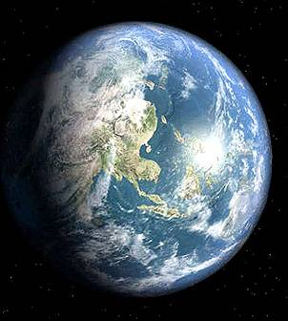
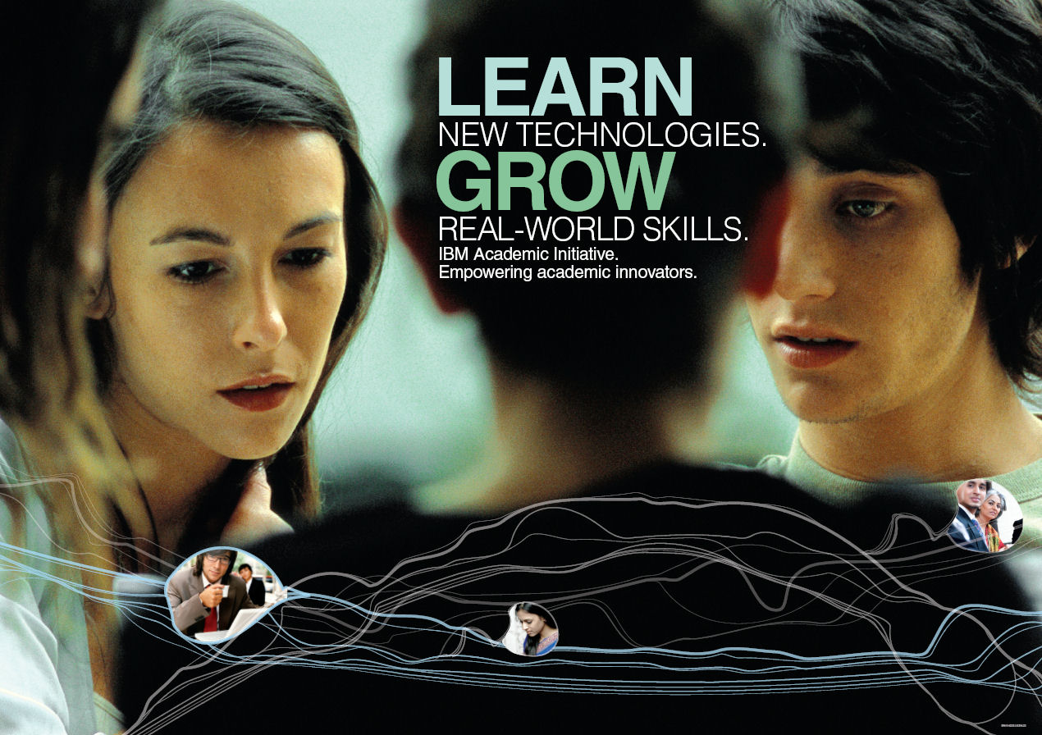
TERIMA KASIH

